Slide 1
NİTEL ARAŞTIRMA HAYRİYE ERBAŞ

Slide 2
Araştırma Teknikleri
Nitel Araştırmalar

Slide 3
Bazı araştırma (veri toplama ve analiz) teknikleri…
İçerik Analizi
Söylem Analizi
Semiyotik / Göstergebilimsel İnceleme
Görsel Verilerin Analizi
Medya Analizi

Slide 4
İçerik Analizi
İçerik analizi, kalıpları, temaları, önyargıları ve anlamları tespit etmek amacıyla belirli bir materyalin dikkatlice, ayrıntılı ve sistematik olarak incelenmesi ve yorumlanmasına denir.
İçerik analizi çeşitli yazılı dokümanlar, fotoğraflar, videolar ve ses kayıtlarını da içeren ve insanlar arasında gerçekleşen çeşitli iletişim şekillerine uygulanabilir.
İçerik analizinin konusu her türlü metnin içeriğidir. Bunlar kitap, dergi gibi her türlü yazılı metin, yazıya aktarılmış her türlü sözel anlatım, televizyon programları, reklamlar vb. gibi görsel sunumları yansıtan metinlerdir.
Gazete metinlerini, orta öğretim ders kitaplarını, meclis tutanaklarını, dava dosyalarını içerik analizine tabi tutarak ideoloji, siyaset, toplumsal cinsiyet gibi bir çok alana ilişkin değerlendirme üretebiliriz.

Slide 5
İçerik analizinde kullanılan bazı kavramlar
Kategori (Tema): Metin içinde yer alan anlamları üst düzeyde ifade eden genel kavramlar veya üst açıklamalardır.
Kategoriler oluşturulurken homojen, birbirini kapsamayan, ayırt edici ve amaca uygun olmasına dikkat edilir.
Kod: İçeriği oluşturan birimlerin (kelime, kavram, cümle) bizim analizimiz açısından ifadesi. Kodlama birimi, araştırmanın sorusu veya hipotezlerine bağlı olarak metinde bulunur. Kod, anlamlı bir kavram veya cümle olabilir. Bir kodun altında birden fazla kelime, kavram ve cümle bulunur.
İçerik: Metnin parçası olan kelime, kavram ve cümleler.

Slide 6
İçerik analizi
1. Kategori
Kod
Kod
Kod
İçerik
İçerik
İçerik
İçerik
İçerik
İçerik
İçerik
İçerik
2. Kategori
Kod
İçerik
İçerik
Kod
İçerik
Not: İçerik analizinde kullanılan Semantik kavramı, kelime, kavram ya da kodların anlamına ilişkin çalışmaları kapsar. Nitel içerik analizinde kodların anlam yükleri, düz anlam, yan anlam özellikleri üzerinde çalışılır. Anlamın yalnızca söylenmek istenen olmadığı bilinmelidir.

Slide 7
İçerik analizi teknikleri
Frekans analizi: Mesaj ögelerinin hangi sıklıkta görüldüğünün sayılmasıdır. İfadeler sayılar, yüzdeler ve oranlar şeklinde ifade edilerek bir değerlendirme yapılır.
Kategorisel analiz: Belirli bir mesajın önce birimlere bölünmesi ve ardından bu birimlerin, belirli kriterlere göre kategoriler halinde gruplanarak değerlendirilmesidir. Mesajlar konularına göre, yönlerine göre (lehte, aleyhte), taşıdığı değere göre, amacına ve hedef kitlesine göre kategorilere ayrılabilir.

Slide 8
İçerik analizi teknikleri
Değerlendirici analiz: Bir mesajdaki lehte ve aleyhte tutumları ölçme amacıyla kullanılır. Tutumlar, yargılar (acımasız, despot, kötü amaçlı, barış yanlısı gibi) puanlamaya tâbi tutulur. Mesajlar bir değerlendirme skalası üzerine dizilir.
Olumsallık ya da ilişki analizi: Neyin kaç kez görüldüğü değil, neyin ne ile birlikte görüldüğünü, çeşitli mesaj ögeleri arasında ne tür ilişkiler olduğunu anlatır. Burada önce anahtar kelimeler bulunur sonra bunların metin içindeki uzaklıkları ölçülür.
Gerisi yaratıcılık…

Slide 9
Semiyotik / Göstergebilim
Saussure göstergebilimi göstergelerin toplum içindeki yaşamını inceleyen bilim dalı olarak tasarlamıştır.
Göstergebilim, yalnızca sözcük ve sözcüklerin yayılımları, resim, tümce, eğretileme ve düz değişmece ile ilgilenmez, tüm bunları içine alan, onu biçimlendiren, kısacası söylem ve eylem içindeki dille ilgilenir. Kimlik konusunda soruların sorulduğu yerde durur.

Slide 10
Gösterge
Gösterge = temsil eden ya da imleyen şey.
Gösterge, genel olarak bir başka şeyin yerini alabilecek nitelikte olduğundan kendi dışında bir şey gösteren her türlü nesne, varlık ya da olgudur.
Daha geniş bir tanımla, gösterge, insanların bir topluluk yaşamı içinde birbirleriyle anlaşmak amacıyla yarattıkları ve kullandıkları doğal diller, çeşitli jestler, trafik işaretleri, moda, ses, yazı, görüntü, hareket gibi gereçler vasıtasıyla gerçekleşen dizgelerin oluşturduğu anlamlı bütünün birimleri…
Örneğin bir tablodaki bir renk öğesi ya da bir figür bir gösterge olarak değerlendirilebileceği gibi, bir yazınsal yapıttaki kahramanın davranışları, bir giysi gösterge olarak değerlendirilebilir.

Slide 11
Gösterge
Göstergeyi, göstergebilimin önde gelen temsilcilerinden Barthes, bir örnek ile en iyi şekilde açığa vurmaktadır:
Gül, normalde sadece bir çiçektir. Ama genç bir adam onu kız arkadaşına sunarsa, bu bir gösterge olur. Gül, burada genç adamın romantik tutkusuna gönderme yapmaktadır ve onun bu anlama geldiğini kız arkadaşı da kabullenmektedir.

Slide 12
Örnek üzerinde düşünelim…
Örneğin; Kırmızı Şapkalı Kız masalında birinci anlam: kurt büyükanneyi yedikten sonra, onun kılığına girerek kırmızı şapkalı kızı da yemek için onu kandırmaya çalışır.
İkinci anlam ise, kurt gibi akıllı ve kötü insanlar, iyi niyetli insanları, karınlarını ve cinsel isteklerini doyurmak için yerler; kız çocukları dikkatsizdir, güzel sözlere kanarlar; anneler çocuklarını kötülüklerden koruyamazlar.

Slide 13
Neler içerik ve söylem analizine ya da semiyotik incelemeye tâbi tutulabilir?
Medya metinleri
Haber başlıkları
Karikatürler
Anlaşma metinleri
Reklamlar
Siyasi metinler
Siyasi parti tüzükleri
Afişler
TV programları
Terapi görüşmeleri
İntihar mektupları
Romanlar
Söylevler
Dergiler
Çocuk resimleri
Logolar
Yaşam öyküleri
Fotoğraflar
Ders kitapları
Günlükler
Duvar yazıları
Mesaj içeren her şey…
?

Slide 14
Görsel verilerin analizi
İçerik ve söylem analizine tabi tutacağımız metin bazen yazılı değil görsel olabilir. Yine göstergebilimsel bir analiz için görsel veriler kullanışlıdır.
Bir resim, fotoğraf, karikatür, logo vb. analiz edilebilir verilerdir.

Slide 15
Ne anlatıyor?

Slide 16
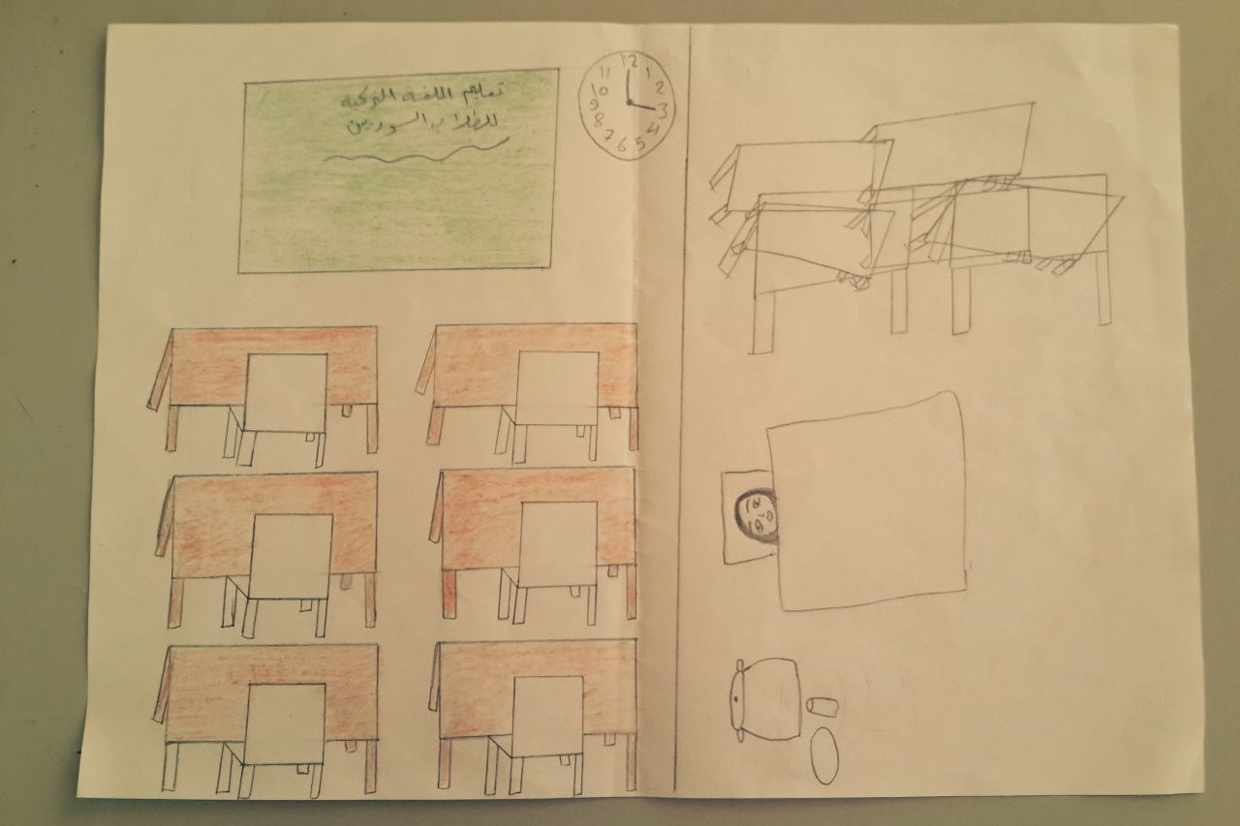
Suriyeli bir çocuğun çizimiyle Türkiye ve Suriye’deki okul karşılaştırması.

Slide 17
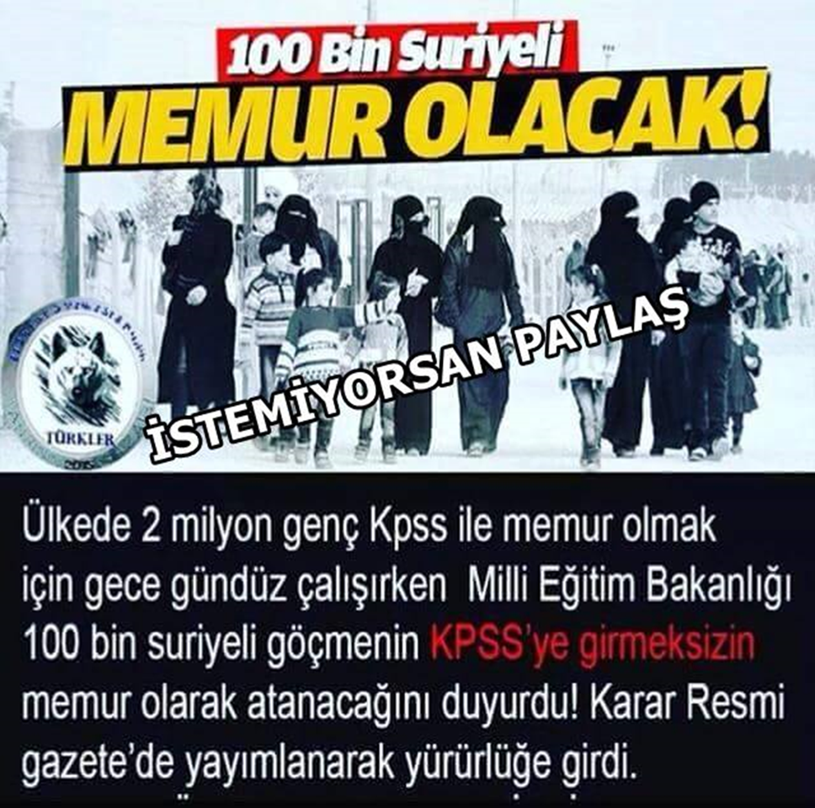
Medya analizi
Yine içerik ve söylem analizine en çok tabi tutulan metinler medya metinleridir.
Medya çalışmaları alanı önemli aşama kaydetmiştir.

Slide 18
Medya ve Siyaset çalışmaları
İngiliz kültürel çalışmaları şeklinde ortaya çıkarak siyaset ve kültür çalışmasına yönelik farklı bir yaklaşım geliştiren Stuart Hall ve meslektaşları medyayı kapsamlı bir incelemeye tabi tuttu.
Onlar, İngiliz medyasının 1970’lerde ‘kapkaç krizine’ yönelik artan saplantısını araştırdılar. Şehir suçunu tarif etmek için siyasetçiler ve gazeteciler arasında yaygınlaşan kavram ABD’den ithaldi.
Hall ve meslektaşları, bu saldırıp soyma haberlerinin ırksal korkuları doğallaştırılmaya hizmet ettiğini ve şehir suçuna ilişkin ahlaki bir panik yarattığını söylediler.
Sonuçta şehir suçunun ve yoksulluğunun ırkçılaştırılması hegemonik bir duruma yol açtı ve böylece o dönemde Birleşik Krallığın karşı karşıya kaldığı ekonomik ve siyasi zorluklarla başa çıkmanın en iyi yolu olarak orta sınıf hassasiyetleri doğallaştırıldı.

Slide 19
Kaynaklar
Bilgin, N. (2014). Sosyal Bilimlerde İçerik Analizi. Ankara: Siyasal.
Güneş, A.(2012). Çağdaş Bir Çözümleme Yöntemi: Göstergebilim. e-Journal of New World Sciences Academy 7 (2), 31 – 43.
Maigred, E. (2016). Medya ve İletişim Sosyolojisi. H. Yücel (çev.) İstanbul: İletişim.

